Slide 1
Лекція 20-21. (4 год.)
Тема: Фінанси підприємств
Питання:
1. Зміст та основні принципи організації фінансів підприємств (установ, організацій).
2. Особливості організації і функціонування фінансів різних форм власності та видів діяльності.
3. Фінансові ресурси підприємства і джерела їх формування.
4. Формування фінансових результатів суб’єктів господарювання.

Slide 2
1. Зміст та основні принципи організації фінансів підприємств (установ, організацій).
( за Опаріним В.М., Венгером В.В.)
Фінанси підприємств — це сукупність обмінно-розподільних відносин, що виникають на підприємстві в процесі формування, розміщення і використання фінансових ресурсів, здійснення витрат, отримання і розподілу доходів.
(за Романенко О.Р.)
Фінанси підприємств — базова підсистема фінансової системи держави. Вони функціонують у сфері суспільного виробництва, де створюється валовий внутрішній продукт, матеріальні та нематеріальні блага. Саме тому від стану фінансів підприємств залежить можливість задоволення суспільних потреб, фінансова стійкість країни. Це відносно самостійна сфера фінансових відносин, яка має свою специфіку організації та реалізації притаманних фінансам функцій.

Slide 3
Однак не всі грошові відносини належать до фінансових. Грошові відносини перетворюються на фінансові, коли рух грошових коштів стає відносно самостійним. Таке відбувається в процесі формування, розподілу, використання грошових доходів та фондів згідно з цільовим призначенням у формі фінансових ресурсів.
Отже, фінанси підприємств — це економічні відносини, що пов’язані з рухом грошових потоків, формуванням, розподілом і використанням доходів і грошових фондів суб’єктів господарювання в процесі відтворення.

Slide 4
(За Федосовим В.М.)
Фінанси підприємств — це система економічних відносин щодо формування, розподілу й ефективного використання фінансових ресурсів на усіх стадіях життєвого циклу.
Призначенням фінансів підприємств є забезпечення безперервності процесу виробництва господарюючих суб’єктів, розширення їх виробничих фондів (основних та обігових), активного впливу на зростання продуктивності праці, зниження собівартості продукції, збільшення накопичень і підвищення ефективності виробництва.

Slide 5
У процесі господарської діяльності фінанси підприємств як економічна категорія виявляють свою сутність і внутрішні властивості через такі функції:
– формування фінансових ресурсів підприємства у процесі його виробничо-господарської діяльності;
– розподіл і використання фінансових ресурсів підприємства для забезпечення операційної виробничої та інвестиційної діяльності, для виконання фінансових зобов’язань перед бюджетом, банками, господарюючим суб’єктами;
– контроль за формуванням і використанням фінансових ресурсів у процесі відтворення.

Slide 6
Обов’язковими передумовами ефективного функціонування фінансів підприємств, є:
– різноманітність форм власності;
– вільне ринкове ціноутворення й конкуренція;
– наявність ринків праці, товарів, капіталу;
– правове забезпечення правил економічної поведінки усіх суб’єктів підприємницької діяльності;
– обмеження й регламентація державного втручання в діяльність підприємств;
– свобода підприємництва та самостійність у прийнятті управлінських рішень;
– самофінансування підприємства;
– зацікавленість у результатах фінансово-господарської діяльності;
– відповідальність за результати фінансово-господарської діяльності;
– контроль за фінансово-господарською діяльністю підприємств.

Slide 7
Фінансовими є грошові відносини:
1) між засновниками підприємства у процесі формування статутного капіталу, що є першоджерелом створення виробничих фондів, придбання нематеріальних активів;
2) між суб’єктами господарювання під час розрахунків з по­стачальниками і покупцями, надання комерційних кредитів, здійснення інвестиційної діяльності, організація спільних виробництв, розрахунків за штрафами, оренди і лізингу. Від ефективної організації цих відносин значною мірою залежить кінцевий фінансовий результат комерційної діяльності;
3) між підприємством і його підрозділами (філіями, відділеннями, цехами) з приводу фінансування витрат, розподілу і використання прибутку, оборотних коштів. Ця група відносин впливає на організацію і ритмічність виробництва;

Slide 8
4) між підприємством і його працівниками — у процесі розподілу і використання доходів, випуску і розміщення акцій та облігацій підприємства, виплати процентів за облігаціями і дивідендів за акціями, утримання штрафів і компенсацій за спричинений матеріальний збиток, утримання податків і відрахувань до державних цільових фондів;
5) між підприємством та інституціями фінансового ринку: розміщення власних цінних паперів та інвестування тимчасово вільних коштів;
6) між підприємством і галузевими та корпоративними органами (всередині фінансово-промислових груп, холдингів, корпорацій, спілок, асоціацій, концернів, галузевих міністерств і відомств), куди входить підприємство;

Slide 9
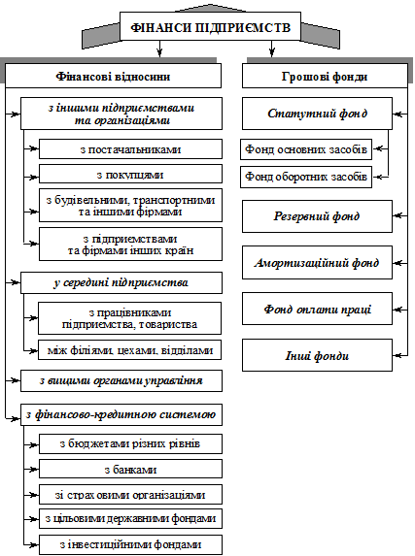

Slide 10
7) між підприємством і фінансовою системою держави — під час сплати податків й інших платежів до бюджету, формування державних цільових фондів, надання підприємствам податкових пільг, застосування штрафних санкцій, фінансуванні з бюджету, надходженні коштів із цільових державних фондів;
8) між підприємством і банківською системою — у разі відкриття та ведення рахунків, зберігання коштів на депозитах, отри­мання і погашення кредитів, отримання і сплати відсотків, купівлі і продажу валюти, надання інших банківських послуг;
9) між підприємством і страховими компаніями — під час страхування майна, окремих категорій працівників, комерційних і підприємницьких ризиків;
10) між підприємством та інвестиційними інституціями — під час розміщення інвестицій, приватизації тощо.

Slide 11
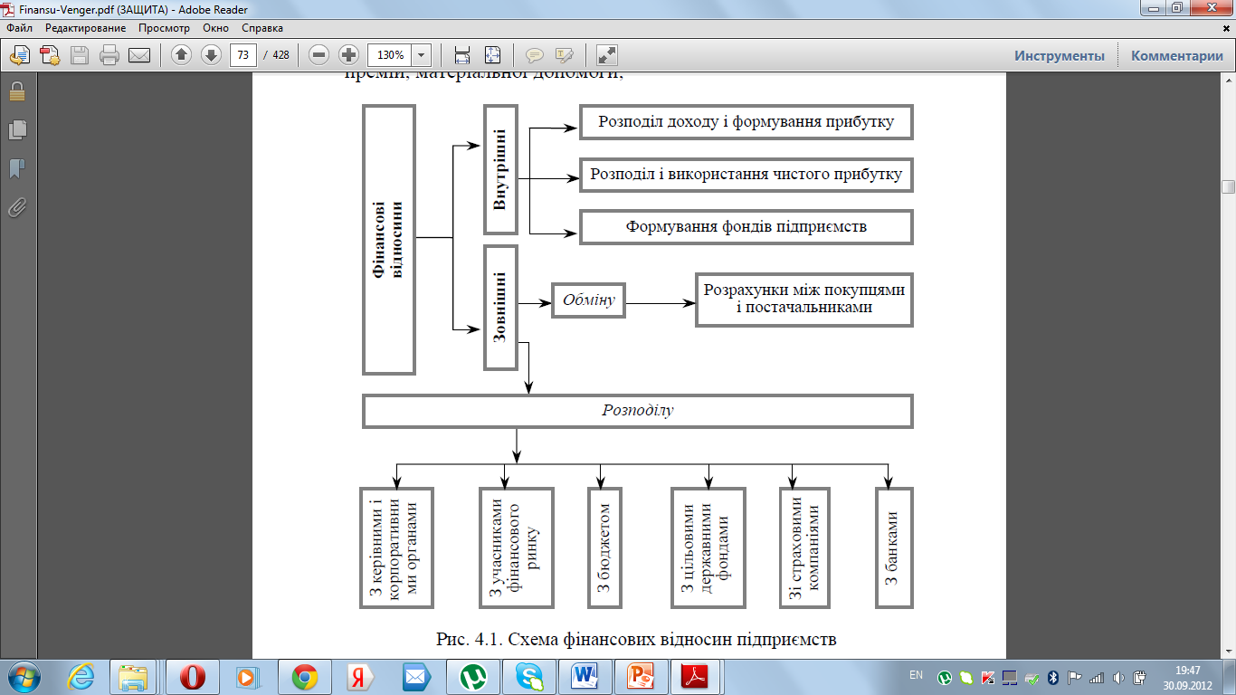

Slide 12
Кожна із зазначених груп фінансових відносин має свої особливості і сферу застосування, але матеріальною основою усіх їх є рух грошо­вих коштів. Саме рухом грошових коштів супроводжується формування статутного капіталу підприємства, починається і завершується кругообіг виробничих фондів, формування і використання грошових фондів і резервів. Звідси можна зробити висновок, що зазначені грошові відносини визначають сутність і зміст фінансів підприємств.

Slide 13
2. Особливості організації і функціонування фінансів різних форм власності та видів діяльності.
Власність має такі форми: приватна, колективна, державна.
Суб’єктами приватної власності є організації, засновані на власності одного
громадянина.
Суб’єкти державної власності — це організації, що засновані виключного на власності держави.
Суб’єктами колективної власності є господарські товариства. До таких товариств належать банки, інвестиційні компанії та фонди, довірчі товариства, кредитні спілки тощо. Засновниками й учасниками господарських товариств можуть бути підприємства, організації, установи, а також громадяни. Підприємства, установи, організації, що стали учасниками господарського товариства, не ліквідуються як юридичні особи.

Slide 14
Стаття 63. Види та організаційні форми підприємств
1. Залежно від форм власності, передбачених законом, в Україні можуть діяти підприємства таких видів:
- приватне підприємство, що діє на основі приватної власності громадян чи суб'єкта господарювання (юридичної особи);
- підприємство, що діє на основі колективної власності (підприємство колективної власності);
- комунальне підприємство, що діє на основі комунальної власності територіальної громади;
- державне підприємство, що діє на основі державної власності;
підприємство, засноване на змішаній формі власності (на базі об'єднання майна різних форм власності);
- спільне комунальне підприємство, що діє на договірних засадах спільного фінансування (утримання) відповідними територіальними громадами - суб’єктами співробітництва.

Slide 15
Основною характерною рисою індивідуального бізнесу є те, що він належить одній особі. Після сплати усіх податків такий власник одноосібно розпоряджається одержаним доходом (прибутком), але водночас несе повну матеріальну відповідальність за борги свого підприємства. Причому така відповідальність нічим не обмежується — за неповернення банківського кредиту особисте майно власника може бути продане, навіть якщо воно не використовувалося у виробничому процесі. Це — один із недоліків
приватного (індивідуального) підприємства. Другий полягає в обмеженнях при залученні позичених фінансових засобів для інвестування свого розвитку. При цій організаційній формі бізнесу існує лише одне джерело залучення зовнішніх фінансових ресурсів — банківський кредит. Саме тому приватний бізнес відчуває складнощі при здійсненні довгострокового фінансування капітального будівництва, технічного переоснащення, реконструкції виробництва тощо.

Slide 16
Альтернативною власній справі формою власності є її колективний вид, який залежно від масштабів об’єднаного капіталу й кількості власників організується та юридично оформлюється, або у вигляді партнерства або акціонерного товариства (корпорації). Господарським товариством є власна справа кількох (двох або більше) власників.
Розглянемо види господарських товариств докладніше.

Slide 17
Товариство з обмеженою відповідальністю — товариство, що має статутний фонд, поділений на частки, розмір яких визначається засновницькими документами. Учасники товариства несуть відповідальність у межах своїх вкладів. У випадках, передбачених засновницькими документами, учасники, які не повністю внесли вклади, відповідають за зобов’язаннями товариства також у межах невнесеної частини майна.
Товариство з додатковою відповідальністю — це товариство, статутний фонд якого поділений на частки, розмір яких визначений засновницькими документами. Учасники такого товариства відповідають по його боргах своїми внесками до статутного фонду, а за недостатності цихтсум — додатково належним їм майном в однаковому для всіх учасників кратному розмірі відповідно до внеску кожного учасника. Граничний розмір відповідальності учасників передбачається в засновницьких документах або встановлюється законодавством.

Slide 18
Повне товариство — це товариство, усі учасники якого займаються спільною підприємницькою діяльністю й несуть солідарну відповідальність за зобов’язаннями товариства усім своїм майном.
Командитне товариство — товариство, що включає поряд з одним чи більше учасниками, що несуть відповідальність за зобов’язаннями товариства усім своїм майном, також одного або більше учасників, відповідальність яких обмежується внеском у майно товариства. Якщо в командитному товаристві беруть участь два або більше учасників з повною відповідальністю, то вони несуть солідарну відповідальність за боргами товариства.

Slide 19
Акціонерне товариство — господарське товариство, статутний фонд якого розподілений на визначену кількість акцій рівної номінальної вартості, що несе відповідальність за зобов’язаннями лише майном товариства. Акціонери відповідають за зобов’язаннями товариства в межах належних їм акцій, а у випадках, передбачених статутом, акціонери, що не повністю сплатили за акції, несуть відповідальність за зобов’язаннями товариства також у межах несплачених сум. До акціонерних товариств належать: відкрите — акції якого розповсюджуються шляхом відкритої підписки та купівлі–продажу, в тому числі на біржах; закрите — акції якого розповсюджуються лише між його засновниками й не можуть купуватися та продаватися на біржах.

Slide 20
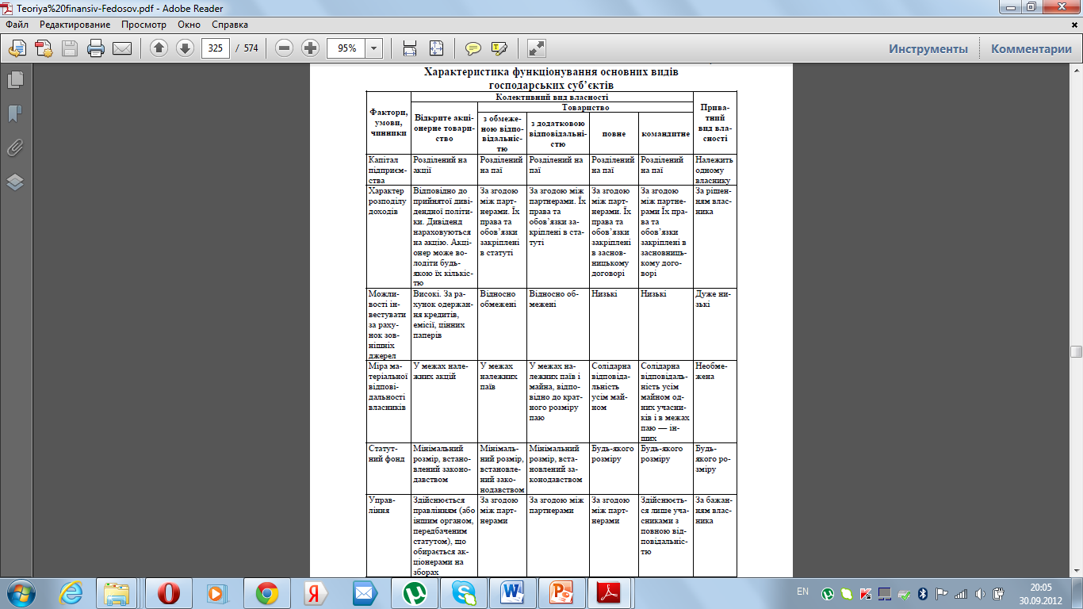

Slide 21
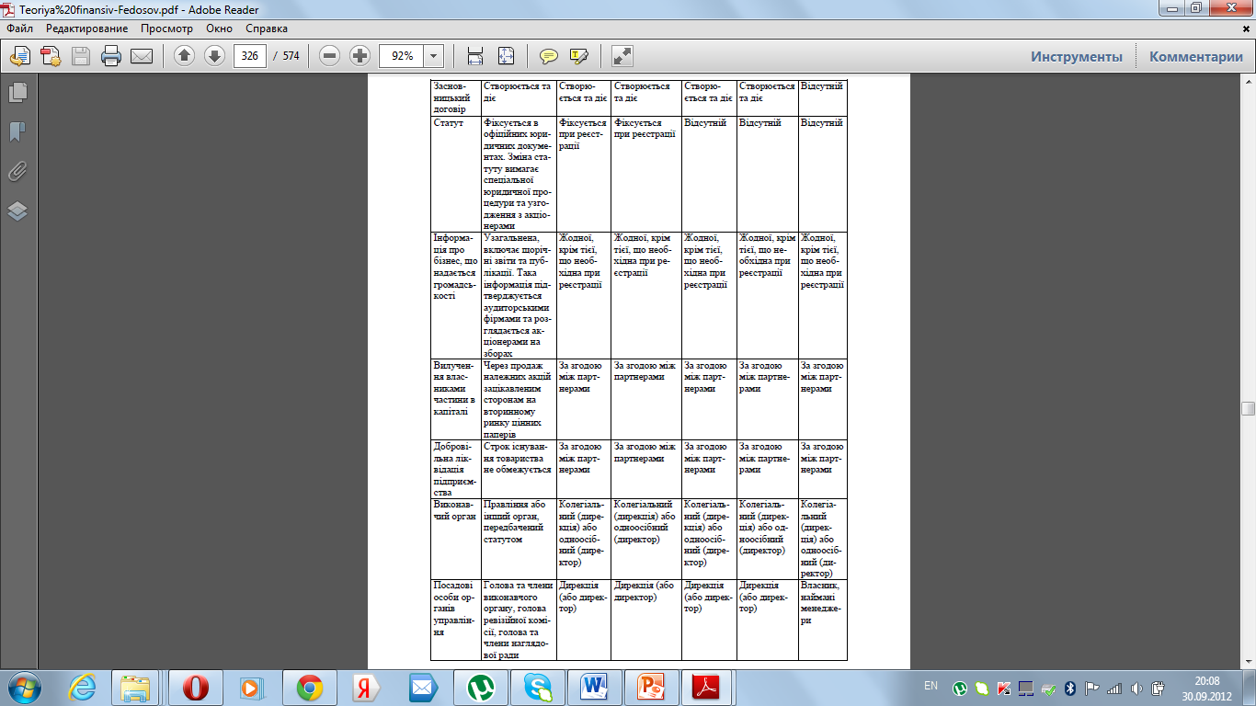

Slide 22
Аналіз табличної інформації свідчить, що корпоративна власність (акціонерні товариства) є кращою формою організації в тому випадку, коли технологія виробництва передбачає високий рівень інтенсивності використання капіталу, кількість існуючих фірм гарантує конкурентне середовище, а зовнішні умови відносно стабільні.
Приватна (індивідуальна) власність, порівнянно з корпоративною, має переваги тоді, коли рівень ризику в бізнесі та інтенсивність використання капіталу є нижчими. Колективний, демократичний вид власності (інші товариства) передбачає вищий рівень солідарності робітників підприємства, а інтенсивність використання капіталу та ризик мають бути нижчими, ніж у випадку з приватним бізнесом.
За даними таблиці, можна бачити важливу перевагу корпорацій, порівнянно з іншими формами бізнесу, внаслідок можливості акумулювання великих обсягів фінансових ресурсів через емісію та розповсюдження цінних паперів.

Slide 23
Важливого значення тут має обмежена відповідальність, оскільки в найгіршому випадку (при банкрутстві) акціонери втрачають лише гроші, витрачені на купівлю акцій. Велику роль відіграє і ліквідність цінних паперів, тобто можливість вільно продати (або обміняти) за діючим курсом. При цьому, хоча акції можуть переходити від одних до інших суб’єктів фондового ринку, активи залишаються в розпорядженні самої корпорації як самостійної юридичної особи. Останнє передбачає таку перевагу корпоративного бізнесу, як безперервність існування, зрозуміло, за ефективної фінансово-господарської діяльності.
До недоліків корпоративної організації бізнесу, порівнянно з іншими формами підприємництва, належать її менша гнучкість й маневреність в оперативному прийнятті потрібних рішень, тому що важливіші з них повинні узгоджуватися з акціонерами.
Відмінності відповідальності підприємств залежно від форми власності представлені в таблиці 2.

Slide 24
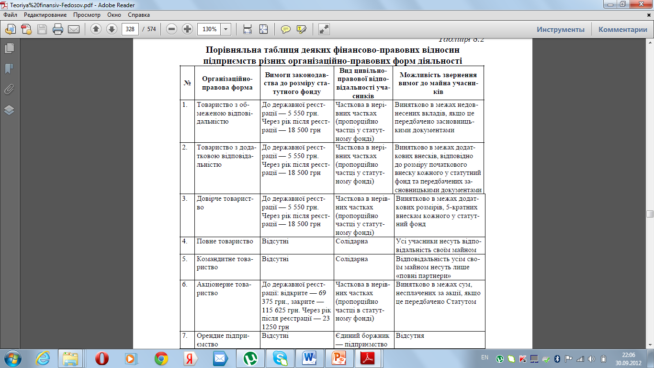

Slide 25
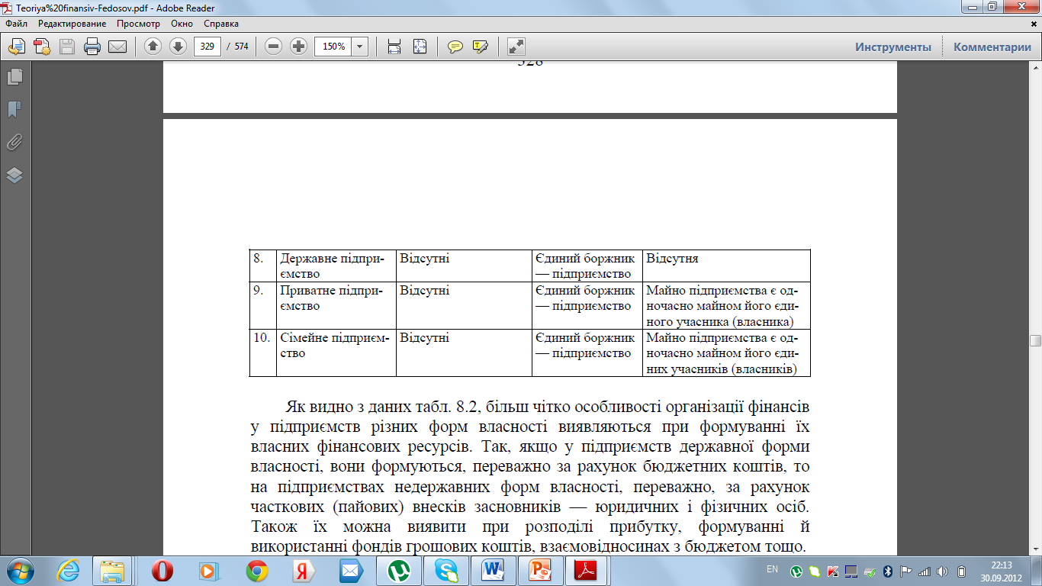

Slide 26
Вимоги до розміру статутного фонду, щовстановлені законодавством в мінімальних заробітних платах, представлені в таблиці з розрахунку мінімальної заробітної плати в розмірі 185 грн.
Незалежно від організаційно-правової форми та форми власності будь-яка фінансово-господарська діяльність підприємства розпочинається з формування статутного капіталу.
Статутний капітал — це зафіксована в установчих документах загальна вартість активів, які є внеском власників (учасників) до капіталу підприємства. Статутний фонд формується на основі виділення підприємстабо залучення ним на засадах, визначених законодавством, фінансових ресурсів у вигляді грошових коштів або вкладень у майно, матеріальних цінностей, нематеріальних активів, цінних паперів, що закріплюються за підприємством на праві власності або повного господарського відання. За рахунок статутного капіталу підприємство має змогу формувати свої власні необхідні необоротні та оборотні активи для здійснення операційної діяльності.

Slide 27
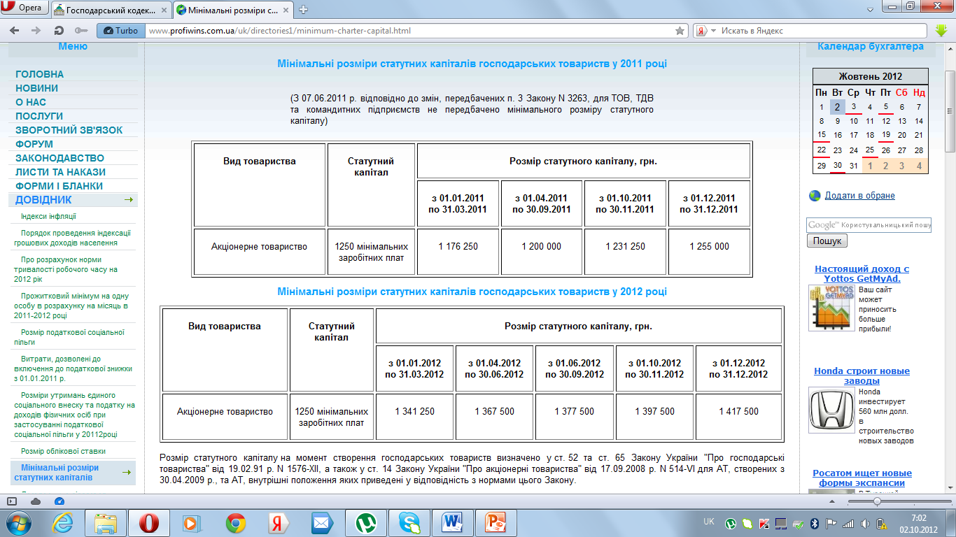

Slide 28
Фінансова діяльність суб’єктів підприємницької діяльності може бути організована за трьома методами.
1. Комерційний розрахунок — передбачає постійне порівняння (у грошовому вираженні) витрат і результатів комерційної діяльності. Метою його запровадження є одержання максимального прибутку за мінімальних витрат капіталу та мінімально можливого ризику. Цей метод заснований на дії таких принципів:
– саморегулювання (повна господарська та юридична відокремленість);
– самоокупність;
– самофінансування;
– прибутковість;
– фінансова відповідальність.
2. Неприбуткова діяльність — визначається через співвідношення власних витрат і доходів (наприклад, у творчих спілках, благодійних фондах, громадських організаціях, кредитних спілках тощо).
3. Кошторисне фінансування — утримання об’єкта за рахунок бюджетних коштів (наприклад, закладів соціально-культурного призначення, освіти, медицини, органів державного управління тощо).

Slide 29
3. Фінансові ресурси підприємства і джерела їх формування.
Для здійснення виробничої, науково-дослідної й комерційної діяльності підприємства використовують окремі види ресурсів: матеріальні, трудові, фінансові, а також грошові кошти. Матеріальні ресурси складають основу процесу виробництва. Їх формування здійснюється, зазвичай, за ра-хунок різних джерел: власного капіталу підприємства, позичених і залучених фінансових ресурсів.
При цьому власні кошти — це кошти підприємств, які постійно знаходяться в обігу й кінцевий строк використання яких не встановлений. Формуються вони за рахунок власного капіталу, тобто тієї частини активів підприємства, яка залишається після виконання його зобов’язань.
Позичені кошти — це ті, що одержує підприємство на визначений термін, за плату й на умовах повернення. Формуються вони, переважно, за рахунок коротко- і довгострокових кредитів банків.
Залучені кошти — це кошти, які не належать підприємствам, але внаслідок діючої системи розрахунків постійно перебувають в їх обігу. Формуються вони за рахунок усіх видів кредиторської заборгованості підприємства.

Slide 30
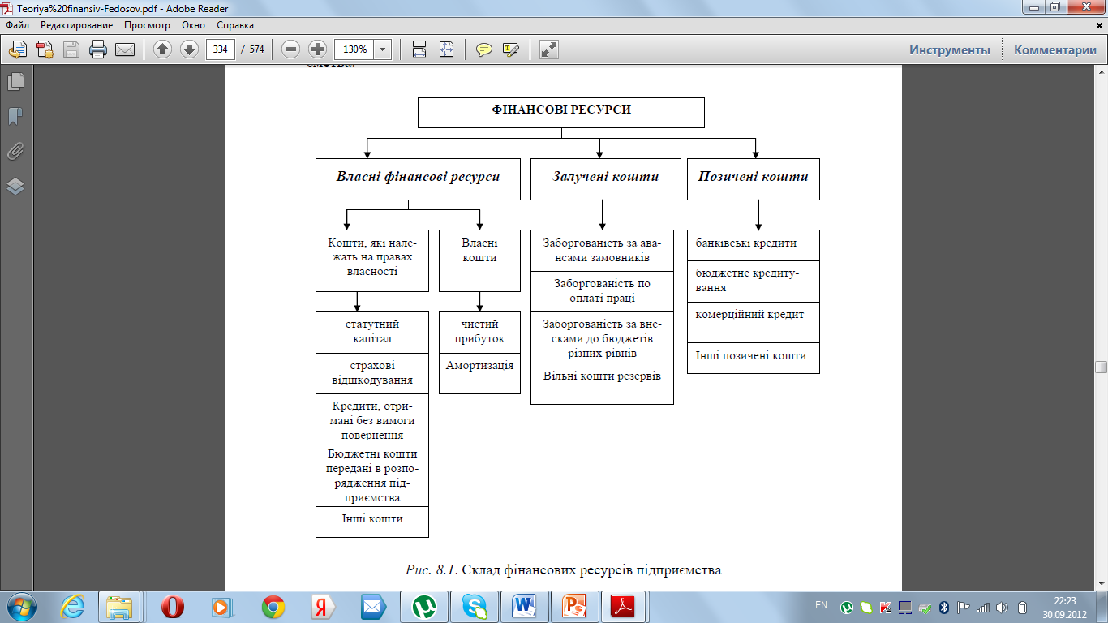

Slide 31
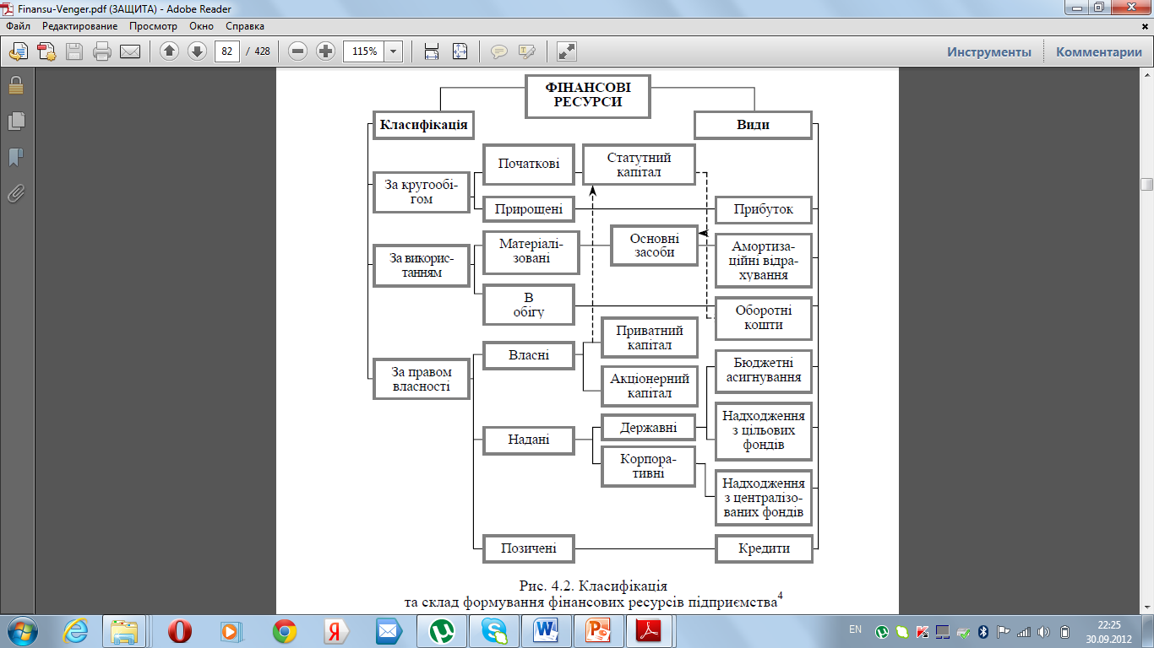

Slide 32
Отже, під фінансовими ресурсами слід розуміти загальну суму власного, позиченого й залученого капіталу, що використовується підприємствами для формування своїх активів і здійснення виробничо-господарської діяльності з метою одержання прибутку.
Розрізняють такі основні складові фінансових ресурсів підприємства:
- прибуток;
- амортизаційні відрахування;
- обігові кошти;
- бюджетні асигнування;
- надходження з цільових фондів;
- надходження з централізованих корпоративних фондів;
- кредити.

Slide 33
Прибуток — це грошовий вираз фінансових ресурсів, що створюються підприємствами будь-якої форми власності та належить їм після розподілу доходів від господарської діяльності. Прибуток — це найголовніша фінансова категорія на рівні підприємницьких структур, що відображає позитивний фінансовий результат господарської діяльності підприємства, характеризує ефективність виробництва і в кінцевому рахунку свідчить про обсяг і якість виробленої продукції, стан продуктивності праці, рівень собівартості. Одночасно прибуток впливає на зміцнення комерційного розрахунку, інтенсифікацію виробництва при будь-якій формі власності. Прибуток також є не лише джерелом забезпечення внутрішньогосподарських потреб підприємств, а й джерелом формування бюджетних ресурсів держави.
Амортизаційні відрахування — це вид цільових фінансових ресурсів, які відображають перенесення на готову продукцію частини вартості використовуваних основних засобів і є фінансовими ресурсами підприємства для їх відтворення.
Обігові кошти — частина фінансових ресурсів підприємства, що постійно перебувають в господарському обороті. До них належать кошти та їх еквіваленти (короткострокові високоліквідні фінансові інвестиції), не обмежені у використанні, а також інші активи підприємства (сировина, матеріали, готова продукція і т.п.), які призначені для реалізації чи споживання протягом операційного циклу або протягом дванадцяти місяців з дати балансу.

Slide 34
Бюджетні асигнування завжди мають суворо визначений порядок використання й можуть надаватися підприємству у формі:
– бюджетних інвестицій — виділення коштів у вигляді капітальних вкладень на розвиток виробництва в пріоритетних напрямках, які впливають на ефективність економіки країни загалом;
– бюджетних кредитів — надаються підприємствам державного сектора економіки на тимчасові потреби в разі фінансових ускладнень.
Вони здійснюються, як правило, на поворотній основі під затверджені проекти використання коштів; можуть бути безпроцентними або з невисокою процентною ставкою;
– державних дотацій — виділення коштів на відшкодування збитків підприємств, коли збитковість є наслідком ринкової кон’юнктури або політики держави;
– державних субсидій — виділення коштів із бюджету суб’єктам підприємницької діяльності на вирішення конкретних завдань у межах спеціальних державних програм розвитку.

Slide 35
Кредити — фінансові ресурси, які тимчасово надані в користування та розпорядження підприємства для покриття тимчасових і сезонних потреб виробництва.
Кредит існує в двох формах:
– комерційний (товарний) кредит — це придбання товарів або послуг із відстрочкою платежу;
– банківський кредит — позичка від банку або інших установ у грошовій формі під певний відсоток.
Склад фінансових ресурсів, їх обсяги залежать від виду й розміру під приємства, виду його діяльності, обсягів виробництва. Чим більший обсяг
виробництва і вища ефективність роботи підприємства, тим більшим є об-
сяг власних фінансових ресурсів, і навпаки.

Slide 36
Матеріально-технічною основою процесу виробництва на будь-якому підприємстві є основні виробничі фонди. В умовах ринкової економікипервісне формування основних фондів, їхнє функціонування і розширене відтворення здійснюється при безпосередній участі фінансів, за допомогою яких утворюються й використовуються грошові фонди цільового призначення, опосередковуючи набуття, експлуатацію та відновлення засобів виробництва.
До основних засобів належать матеріальні активи, які використовуються у процесі виробництва, надання послуг, здавання в оренду, очікуваний термін експлуатації яких більше одного року та вартість яких поступово зменшується через фізичне або моральне зношення.

Slide 37
Матеріально-технічною основою процесу виробництва на будь-якому підприємстві є основні виробничі фонди. В умовах ринкової економікипервісне формування основних фондів, їхнє функціонування і розширене відтворення здійснюється при безпосередній участі фінансів, за допомогою яких утворюються й використовуються грошові фонди цільового призначення, опосередковуючи набуття, експлуатацію та відновлення засобів виробництва.
До основних засобів належать матеріальні активи, які використовуються у процесі виробництва, надання послуг, здавання в оренду, очікуваний термін експлуатації яких більше одного року та вартість яких поступово зменшується через фізичне або моральне зношення.

Slide 38
Первісне формування основних фондів на підприємствах, що створюються, відбувається за рахунок фінансових ресурсів статутного капіталу. На час придбання і прийняття основних фондів на баланс підприємства обсяг основних фондів кількісно збігається з їхньою вартістю. Надалі, в міру участі основних фондів у виробничому процесі, їхня вартість роздвоюється: одна її частка, що дорівнює зношуванню, переноситься на готову продукцію, інша — виражає залишкову вартість наявних основних фондів. Зношена частка вартості основних фондів, перенесена на готову продукцію, в міру реалізації останньої поступово нагромаджується в грошовій формі в спеціальному амортизаційному фонді. Цей фонд створюється за допомогою щорічних амортизаційних відрахувань і використовується для простого та частково для розширеного відтворення основних
фондів.

Slide 39
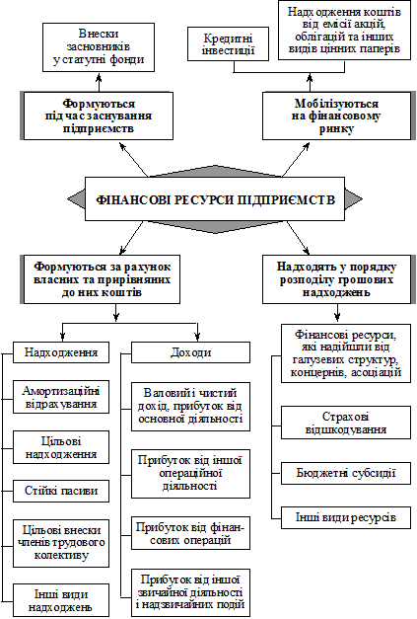

Slide 41
Для виробництва продукції підприємству, поряд із основними засобами, необхідні обігові фонди, що включають до свого складу грошові кошти, авансовані у виробничі запаси, незавершене виробництво, запаси матеріальних цінностей на складах, витрати майбутніх періодів. Спожиті в процесі виробництва обігові фонди залучаються до сфери обігу вже втоварній формі у вигляді готової продукції на складі та відвантажених товарів, які після цього у міру реалізації переходять у грошову форму — грошові засоби в розрахунках, грошові засоби в касі підприємства та на його рахунку в банку. Товарна й грошова форми ресурсів, які перебувають у сфері обігу, належать до фондів обігу.

Slide 42
Для забезпечення безперервного процесу виробництва й реалізації продукції підприємству необхідні водночас виробничі обігові фонди та фонди обігу. Тому на час введення в експлуатацію воно потребує такого обсягу грошових засобів у складі статутного фонду, який забезпечив би йому придбання матеріальних обігових фондів і був би достатнім для обслуговування процесу виробництва та реалізації продукції. Грошові засоби, авансовані в обігові виробничі фонди і фонди обігу, які забезпечують безперервність процесу виробництва і проведення розрахунків, становлять обігові кошти підприємства.
Процес формування і функціонування обігових коштів підприємства наведена на рисунку.

Slide 43
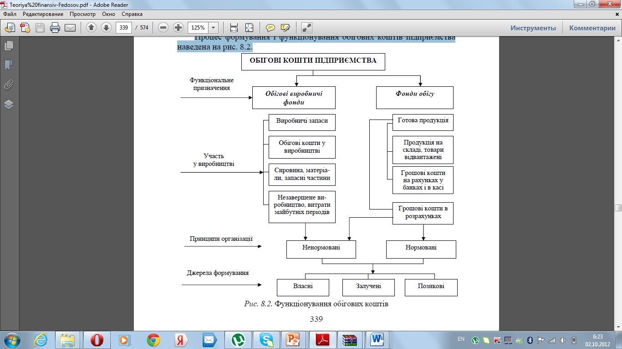

Slide 44
Обігові кошти підприємства виконують дві функції:
– виробничу, суть якої полягає у забезпеченні безперервності процесу виробництва;
– розрахункову, яка забезпечує завершення процесу кругообігу коштів шляхом перетворення обігових коштів із товарної форми у грошову.
За джерелами формування обігові кошти поділяють на власні, залучені, позичені.
До власних джерел формування обігових коштів на момент створення підприємствами належать частки майна (матеріальні та нематеріальні ) і грошові кошти засновників, спрямовані до статутного фонду.
До залучених належать кошти, прирівняні до власних (стійка кредиторська заборгованість).
До позичених джерел належать суми короткотермінових позик банку; кошти міністерств, отримані на умовах їх повернення; надходження від продажу облігацій.

Slide 45
Проте безпосередньо в сфері функціонування обігові кошти виникають у трьох випадках:
- у ході утворення статутного фонду підприємства;
- у процесі використання фінансових ресурсів на збільшення власних обігових коштів;
- при інвестуванні залишку обігових коштів у цінні папери.
Оборотність обігових коштів — це показник ефективності їхнього використання. Оборотність визначається часом, протягом якого грошові засоби здійснюють повний оборот від часу набуття виробничих запасів надходження грошей на рахунок підприємства. Тривалість одного обороту
визначається в днях.

Slide 46
Витрати і доходи підприємств, їх класифікація
Витрати підприємства — фінансова категорія, що характеризує в
грошовій та матеріальній формах оцінку господарської діяльності (підготовка, організація й здійснення процесів виробництва та реалізації продукції,товарів), фінансової й соціальної діяльності. Згідно з Податковим кодексом України від 2 рудня 2010 року (із змінами), витрати виробництва та обігу (далі — витрати) визначаються як сума будь-яких витрат платника податку у грошовій, матеріальній або нематеріальній формах, здійснюваних як компенсація вартості товарів (робіт, послуг), які придбаваються (виготовляються) таким платником податку для їх
подальшого використання у власній господарській діяльності.
За напрямками фінансування витрати можна поділити на:
- виробництво і реалізацію продукції;
- відтворення основних засобів;
- операційні заходи;
- соціальні цілі.
За джерелами фінансування витрати поділяються на:
- забезпечені власними фінансовими ресурсами;
- покриті позиченими коштами;
- здійснені за рахунок залучених коштів.

Slide 47
Дохід як загальну суму доходуплатника податку від усіх видів діяльності, отриманого (нарахованого) протягом звітного періоду в грошовій, матеріальній або нематеріальній формах як на території України, її континентальному шельфі, виключній (морській) економічній зоні, так і за її межами.
Доходи підприємства можна поділити на такі групи:
- від основної (операційної) діяльності — виручка від реалізації
продукції, товарів, робіт, послуг;
- від іншої операційної діяльності — реалізація оборотних активів, іноземної валюти; від операційної оренди, операційних курсовихрізниць; одержані пені, штрафи, неустойки; від списання кредиторської заборгованості, одержані гранди, субсидії, інші доходи;
- від здійснення фінансових операцій — від спільної діяльності, інвестицій в асоційовані та дочірні підприємства, одержані дивіденди, одержані доходи за облігаціями тощо;

Slide 48
- від іншої звичайної діяльності — реалізація фінансових інвестицій,основних засобів, нематеріальних активів; безоплатно одержаних оборотних активів тощо;
від надзвичайних подій: відшкодування збитків від надзвичайних подій; інші надзвичайні доходи.
Фінансові результати інтегровано відображають кількісні й якісні чинники діяльності підприємств. Управління формуванням та розподілом прибутку ґрунтується на впливі на нього через фактори, що визначають фінансові результати. Оскільки прибуток (чи збиток) є інтегрованим показником, то на нього впливають усі фактори діяльності підприємств. Залежно від рівня дії вони поділяються на макро- і мікроекономічні.

Slide 49
4. Формування фінансових результатів суб’єктів господарювання.
Фінансові результати — це зіставлення регламентованих податковим законодавством доходів і витрат. Перевищення доходів над витратами становить прибуток, зворотне явище характеризує збиток. Прибуток є метою підприємницької діяльності й водночас джерелом витрат на розвиток виробництва. Це одна з основних фінансових категорій ринкової економіки. У прибутку, як кінцевому результаті, концентруються фінансові інтереси всіх суб’єктів підприємницької діяльності. Прибуток і його рівень характеризує ефективність виробництва, збиток свідчить про неефективне господарювання. Прибуток означає примноження фінансових ресурсів, збиток — їх втрати. Якщо збитки мають постійний характер, то, врешті-решт, будуть втрачені всі фінансові ресурси.

Slide 50
До макроекономічних факторів належать ті, що характеризують ситуацію на ринку, тобто збалансованість попиту і пропозиції. Діяльність підприємства починається з маркетингових досліджень з метою визначення його місця на ринку, прогнозування відповідних змін. Підприємство не може безпосередньо впливати на ці чинники, однак воно мусить максимально їх враховувати. Безглуздо випускати продукцію, яка потім не матиме збуту. Зміна ситуації на ринку (поява нових товаровиробників, нових ідентичних товарів, переорієнтування попиту на інші товари) може істотно вплинути на рівновагу попиту і пропозиції, що відіб’ється на обсязі продажу і цінах, а в підсумку — на фінансових результатах.
Мікроекономічні фактори відображають діяльність самого підприємства. Вони поділяються на дві групи: техніко-економіч­ні та комплексні.

Slide 51
Система техніко-економічних факторів визначається характером і умовами формування прибутку в тій чи іншій галузі. Розглянемо її на прикладі основної галузі — промисловості. Модель формування прибутку в промисловості зображена на схемі.
Як видно зі схеми, на прибуток у промисловості впливають такі фактори:
— обсяг виробництва товару;
— ціна за одиницю продукції;
— собівартість одиниці продукції.

Slide 54
Обсяг виробництва залежить від трьох груп факторів, які характеризують складові елементи виробничого процесу, а саме: використання основних фондів, трудових і матеріальних ресурсів. З кожного напрямку виокремлюються два види факторів — екстенсивні та інтенсивні. Екстенсивними факторами є фондо- і матеріалозабезпеченість, чисельність працюючих, інтенсивними — фондо- і матеріаловіддача, продуктивність праці.
Фондозабезпеченість відображає достатність або недостачу фондів для ведення виробничого процесу. Вона характеризується рухом фондів, тобто введенням у дію нових потужностей і заміною зношених та застарілих фондів, а також структурою фондів, яка дає змогу забезпечити всі сторони виробничої діяльності. Фондовіддача залежить від технічного стану основних фондів, який характеризується рівнем фізичного і морального зносу, та від ефективності використання фондів, що визначається коефіцієнтом змінності та відсутністю втрат від неповного використання основних засобів.

Slide 55
Ціна є визначальним фактором формування фінансових ре-зультатів. Вона залежить від внутрішніх та зовнішніх чинників. Внутрішнім чинником ціноутворення є собівартість одиниці продукції та рівень її рентабельності. Підприємства спрямовують свої зусилля на мінімізацію собівартості й оптимізацію рівня рентабельності. Зниження рівня собівартості завжди доцільне. Однак воно не повинно досягатися за рахунок зниження якості, бо це може призвести до зменшення обсягу продажу. Рівень рентабельності має, з одного боку, забезпечити підприємство достатніми фінансовими ресурсами, а з іншого — не вести до значного зростання ціни, що також негативно відіб’ється на реалізації.
Зовнішніми відносно ціни є основні ринкові чинники — попит і пропозиція, тобто макроекономічні фактори. Проблема управління ціною полягає в узгодженні внутрішніх чинників із зовніш-німи. Мінімізація собівартості при цьому спрямована на хеджу-вання цінового ризику, тобто рівень собівартості має бути таким, щоб навіть при непередбаченому падінні цін на ринку підприєм-ство отримало певний прибуток, а при значному зниженні збитки були б мінімальними.

Slide 56
На собівартість впливають структурні й відповідні техніко-економічні фактори. Структурні фактори відображають складові елементи собівартості: вартість сировини, матеріалів, напівфаб-рикатів; палива та енергії; заробітна плата та нарахування на неї; вартість утримання й експлуатації обладнання; накладні та інші витрати. Техніко-економічні фактори, які характеризують формування витрат з кожного елемента, включають місткість витрат (матеріаломісткість, енергомісткість, трудомісткість тощо) та їх вартість (ціни на матеріали, сировину, енергоносії, заробітна плата тощо). Місткість характеризується обсягом використання сировини, енергії, заробітної плати та інших елементів на виробництво одиниці відповідних товарів, робіт, послуг. Зменшення ємності витрат є основним чинником зниження собівартості, оскільки вартісний фактор є зовнішнім, хоча, звісна річ, підприємство обирає найвигідніші умови поставок.

Slide 57
Таким чином, формування фінансових результатів визнача-ється широким колом факторів, які відбивають усі аспекти фі-нансово-господарської діяльності підприємств. При цьому недо-цільно і неможливо поділяти ці фактори на основні та другорядні. Кожен з них може як забезпечити високий рівень прибутку, так і спричинити істотні збитки.

